Slide 1
CO2 – trendy, výzvy, závazky
Michal Pazour
Technologické centrum AV ČR

Slide 2
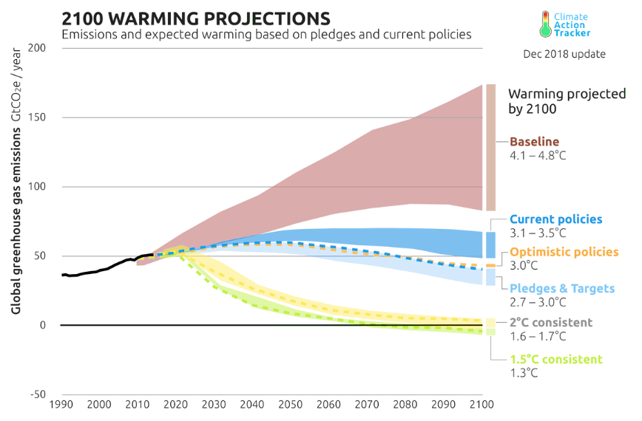
Klimatická změna
=
Hybná síla změny
190 mld. €
120 mld. €
Annual cost of climate-related damages
Zdroj: Climate Action Tracker

Slide 3






Silný politický mandát pro snižování CO2 v atmosféře
2030 – RÁMEC EU PRO KLIMA A ENERGIE
Minimálně 40% snížení emisí skleníkových plynů (vzhledem k úrovni roku 1990)
Minimálně 32% podíl energií z obnovitelných zdrojů
Minimálně 32.5% zvýšení energetické účinnosti
2050 – STRATEGICKÁ VIZE – ČISTÁ PLANETA PRO VŠECHNY
2020 – pokles emisí mimo režim EU ETS o 14 % oproti roku 2005
2020 – pokles emisí v režimu EU ETS o 21 % oproti roku 2005
2030 – pokles emisí v režimu EU ETS o 43 % oproti roku 2005

Slide 4
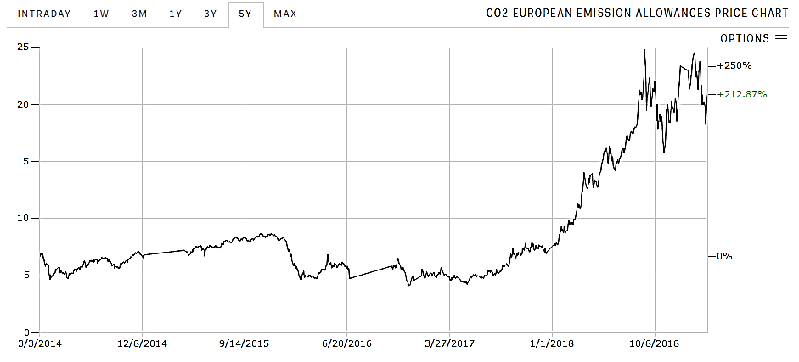
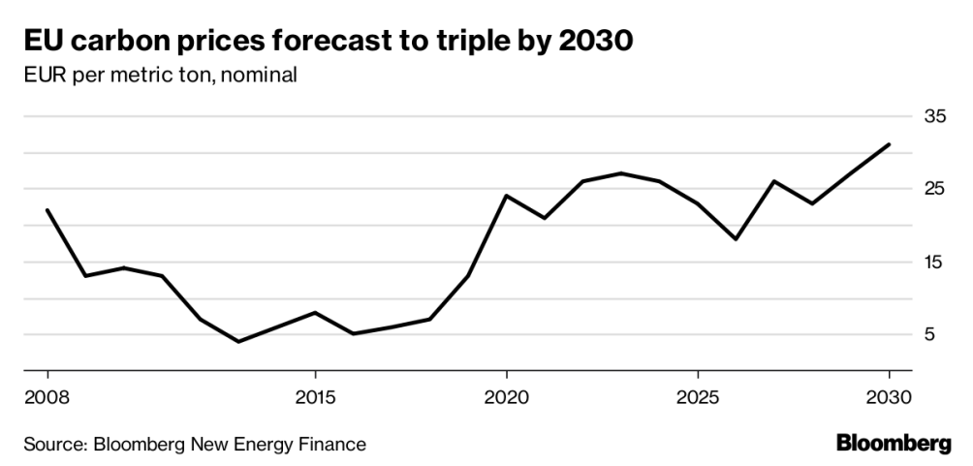
Ekonomické faktory
Cena EUA
3/2014 – 2/2019
Zdroj: https://markets.businessinsider.com/commodities/co2-emissionsrechte
Výhled 2030

Slide 5
Emisní náročnost ekonomiky
kg CO2/eur HDP b.c.
Zdroj: Eurostat

Slide 6

CO2 v evropském výzkumu
Paradigm shift
EIT Knowledge and Innovation Communities (KICs)
první 3 založené v roce 2010 (v současnosti 8)
Příspěvek EU cca 25 %
Digital – informační a komunikační technologie (ICT)
Climate – klimatická změna – zmírňování a adaptace
InnoEnergy – udržitelná energie
+ Jednotlivá výzkumně-inovační témata ve výzvách H2020
CO₂ nabývá významu suroviny
Projekt SCOT (Smart CO2 Transformation) 2013-2016, CSA

Slide 7

CO2 v evropském výzkumu
Příležitosti
Vznikající velké iniciativy – FET Flagships
2014 – Graphene, HBP | 2018 – Quantum Flagship
Příspěvek EU cca 50 %
2016 – příprava FET Flagships pro Horizon Europe
BOTTOM-UP
TOP-DOWN
Health & Life Sciences
ICT & Connected Society
Energy, Environment & Climate change
Battery 2030+
Energy-X Transformative chemistry for sustainable energy future
SUNRISE Solar energy for circular economy

Slide 8

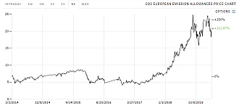
Shrnutí
Politický mandát
GOVERNMENT
ACADEMIA
BUSINESS
Výzkumný potenciál
Ekonomický potenciál

